Slide 1


+
= ?
Notes:
Max
Erste Introfolie für Aufmerksamkeit

Slide 2
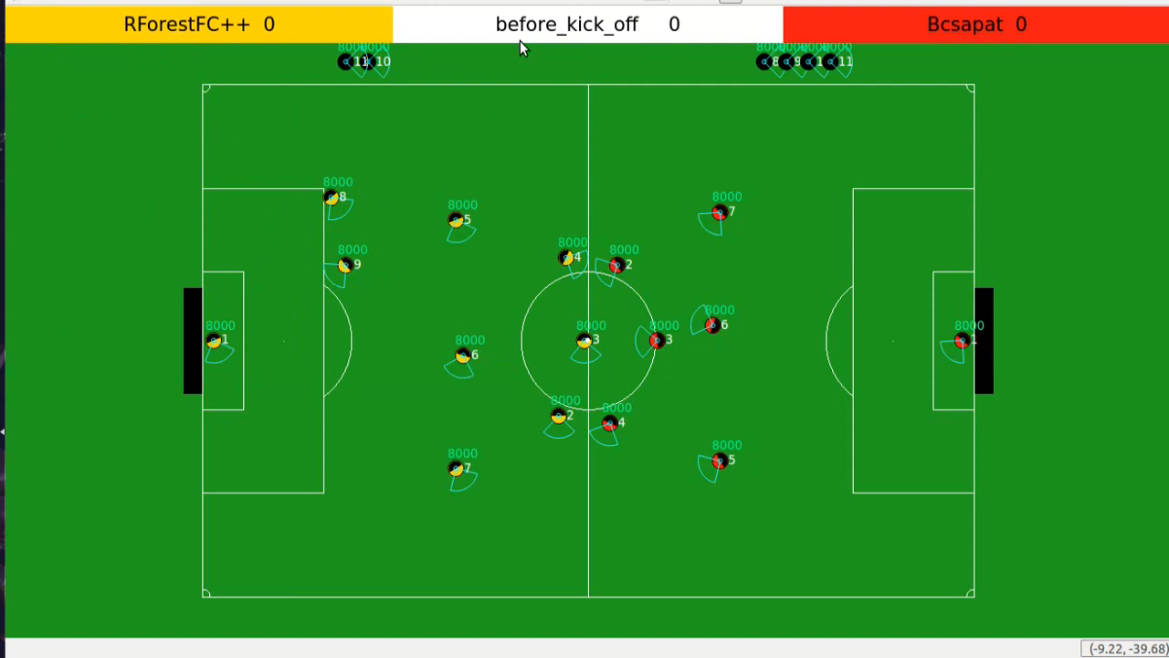
Notes:
Max
Introvideo RoboCup

Slide 3

UNREALCUP
Michael Kekeisen – Michael Möbius – Daniel Rapp – Maximilian Schmitz
Studienarbeit TIT12
Notes:
Eingehen auf Introvideo, langweilig
Vorstellung UnrealCup

Slide 4
Inhalt
Aufgabenstellung
Umsetzung
Demo
Fazit
Fragerunde

Slide 5
Aufgabenstellung
Fußballsimulation
3D-Grafik
Physiksimulation
Ausdauersystem
Schnittstelle für KI
Notes:
Ziele, die wir erreichen wollten

Slide 6

Umsetzung
Notes:
Daniel 4 min
Verschiedene Möglichkeiten der Engine
Source Engine?
→ 30 Sec
Warum UnrealEngine?
Umsonst, Möglichkeit Script-Integration
→ 30 Sec
Was bietet die Engine?
Grafik, Physik, “Framework” für Bewegungen
→ 30 Sec

Slide 7
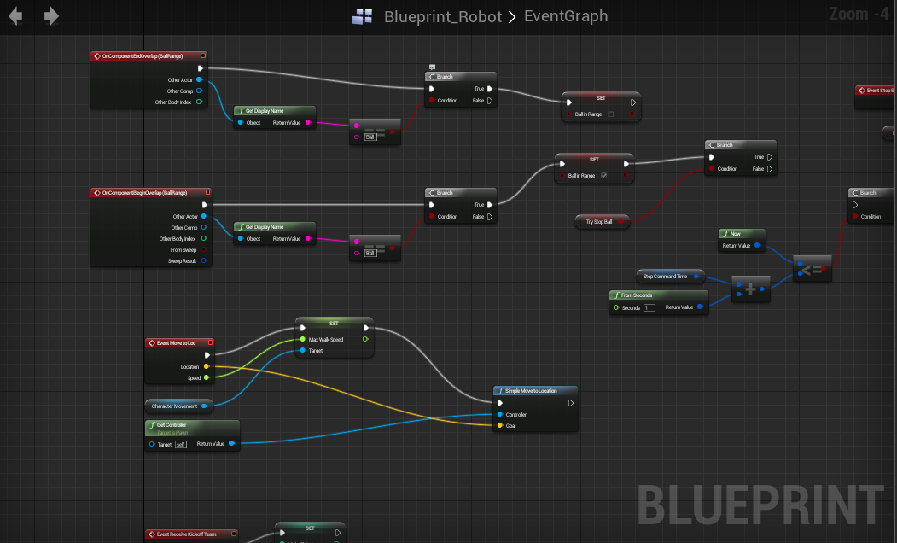
Umsetzung
Notes:
Daniel 4 min

Slide 8

Umsetzung
Notes:
Daniel 4 min
LUA als Scriptsprache der Wahl
Möglichkeit: Einbau anderer Scriptsprachen
Was ist LUA
einfache, leichtgewichtige Scriptsprache
→ 10-20 sec
Warum LUA?
TODO
→ geplant: 10 – 20 sec
Überleitung Michael
→ 5 sec
=> ca. 3.20 min + “einleitungssatz” + pausen...

Slide 9
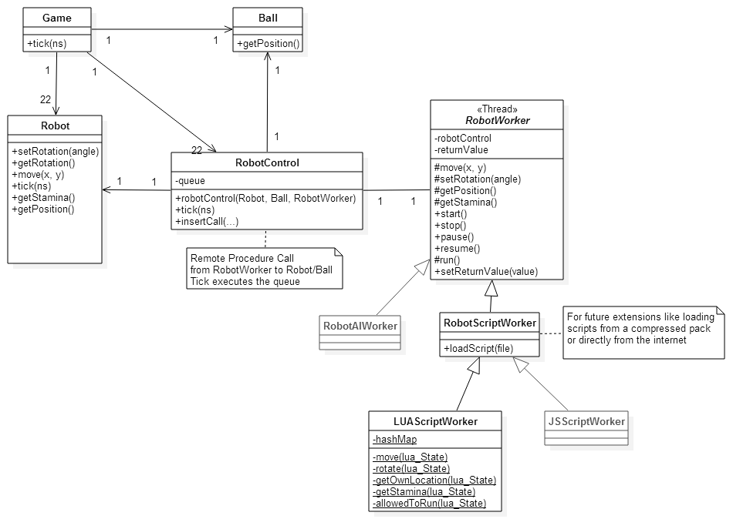
Umsetzung
Notes:
Michi M. 2 min
C++, Flexible Architektur
Multithreading, gesichert durch Critical Sections -> RPC
LUA als erste Möglichkeit für KI
Weitere Scriptsprachen wie JS, Python, Perl leicht einbaubar

Slide 10
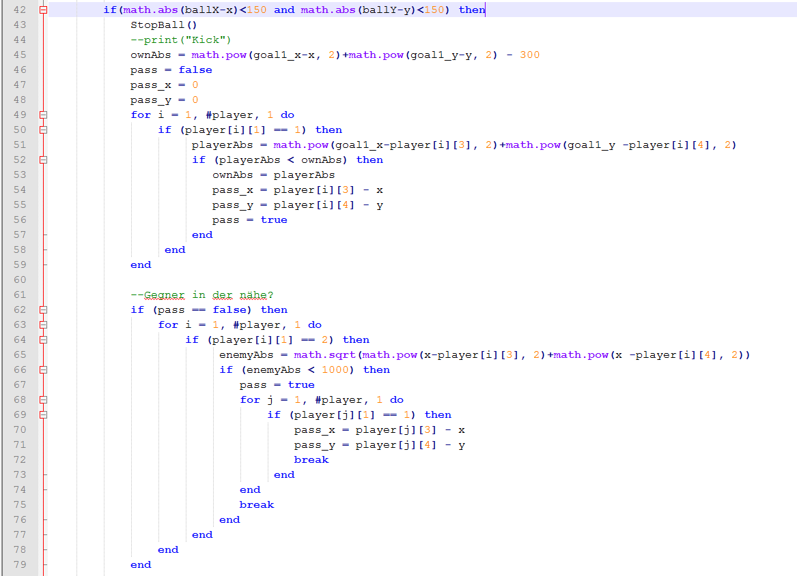
Umsetzung
Notes:
Michi M. 2 min
Genauer auf KI Proggen mit LUA eingehen

Slide 11
Vorführung
Notes:
Michi
Musik….erst ohne gelaber
Dann bisschen über KI

Slide 12
Fazit
Notes:
Vorlesungsinhalte…Basislogik Fahr, Designansätze
Wir sind zufrieden, ImagineCup…

Slide 13
Fragen?
JETZT DOWNLOADEN: LINK
Notes:
Max moderiert
Link zum Download einbauen… (QR Code?)

